Slide 1
بسم الله الرحمن الرحیم
موضوع : صاعقه و رعد و برق

Slide 2
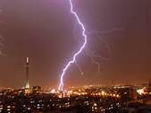
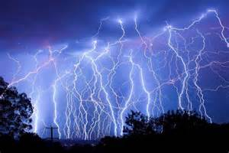
رعد و برق
رعد و برق: حادثه اي زيبا ولي خطرناك.
در برخي از فصول سال(معمولاً اواخر زمستان و يا فصل بهار) اتفاق مي افتد و در اثر برخورد توده هاي باردار ابر با يكديگر و آزاد شدن مقادير زياد الكتريسيته ساكن موجود در اين ابرها ايجاد مي گردد. رعد و برق تخليه الكتريكي است كه در اثر الكتريسيته ساكن بين دو ابر يا بين ابر و زمين ايجاد مي شود.

Slide 3
رعايت نكات ايمني در داخل ساختمان
1- وقتي رعد و برق رخ مي دهد، در منزل بمانيد و بيرون نرويد، مگر آنكه لازم باشد.
2- به منظور جلوگيري از خطر آتش سوزي ناشي از صاعقه، يك برق گير بر روي ساختمان هاي بلند نصب كنيد.
3- از درها و پنجره ها، بخاري هاي ديواري، شوفاژها و يا ديگر هادي هاي الكتريكي دور شويد.
4- دو شاخه و وسايل برقي مانند تلويزيون و راديو را از برق بيرون بكشيد.
5- دو شاخه تلفن را نيز بيرون بكشيد و از كار كردن با تلفن خودداري كنيد.
6- چراغ برق را براي داشتن روشنايي مناسب روشن نگاه داريد. برخلاف عقيده عموم مردم اين كار، خطر برخورد صاعقه با منزل شما را افزايش نخواهد داد.
7- پرده ها را بكشيد و از ايستادن در نزديكي پنجره ها خودداري كنيد.

Slide 4
رعايت نكات ايمني در خارج از ساختمان
1- از ايستادن در مناطق مرتفع، روي ساختمان هاي بلند، تپه، كوه يا هر ناحيه ي مرتفع ديگر به شدت پرهيز كنيد.
2- از تجهيزاتي كه هادي جريان الكتريسيته هستند استفاده نكنيد و در صورت وقوع رعد و برق از آنها دوري كنيد. مانند تراكتور، موتور سيكلت، دوچرخه، بيل هاي فلزي و ...
3- از سيم هاي برق(خصوصاً كابل هاي فشار قوي برق)، حصارهاي فلزي، لوله ها يا ديگر سازه هاي فلزي دوري كنيد.
4- از پناه گرفتن زير درختان پرهيز كنيد(زيرا به علت برخورد برق و حرارت حاصل از آن، امكان آتش سوزي وجود دارد، لذا بايد از اين كار خودداري كنيد).
5- زير سيم هاي برق هوايي، مخازن و شيشه ها پناه نگيريد، زيرا احتمال فروريختن و افتادن آنها وجود دارد.

Slide 5
ادامه.....
6- در صورتي كه داخل قايق يا در حال شنا كردن هستيد، به سرعت از آب خارج شويد و بدن خود را خشك كنيد.
7- در صورتي كه در اتومبيل هستيد، از درختاني كه ممكن است روي آن بيفتد، دور شويد و سپس در جايي مناسب پارك كنيد، و تا پايان خطر از وسيله نقليه خود خارج نشويد. اما از دست زدن به قسمت هاي فلزي اتومبيل خودداري كنيد.
8- اگر در جنگل هستيد، به سرعت از آنجا خارج شويد يا در زير درختان كوتاه پناه بگيريد.
با رعايت نكات ايمني امكان برخورد صاعقه با شما بسيار كم است و هيچ جاي نگراني نخواهد بود.

Slide 6
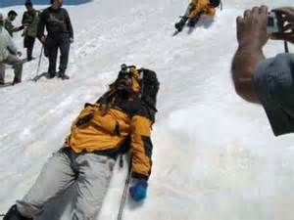
نكته
بدني كه دچار صاعقه زدگي شده، حاوي الكتريسيته نيست و مي توانيد كمك هاي اوليه ضروري را براي وي انجام دهيد. بنابراين از دست زدن به بدن افراد صاعقه زده هراس نداشته باشيد.

Slide 7
كمك هاي اوليه
1- بررسي علائم حياتي مصدوم و در صورت نياز عمليات احياي قلبي ريوي.
2- مصدوم را به آرامش تشويق كنيد.
3- مصدوم را سريعاً به بيمارستان منتقل كنيد.

Slide 8

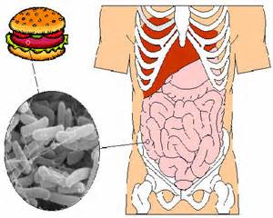
با تشکر از توجه شما
مسموميت هاي گوارشي
وقتي ماده سمي از راه دهان وارد بدن مي شود با توجه به قدرت و نوع سم مصرف شده، بعد از مدتي شروع به ايجاد علائم و نشانه هايي در شخص مي كند كه اين علائم با توجه به نوع سم، نسبت سم مصرفي به جثه شخص و طول مدتي كه سم خورده شده متغير است. در محيط ما مواد بسياري وجود دارند كه مي توانند موجب مسموميت از راه گوارشي گردند، اين مواد به پنج دسته قابل تقسيم مي باشند و عبارتند از:
1- مسموميت غذائي.
2- مواد شيميايي سوزاننده.
3- داروها.
4- مواد نفتي.
5- گياهان سمي.

